Slide 1
RESULTADOS DEL
FIN DE SEMANA

Slide 2
GOLPES CONTUNDENTES

Slide 4
CONFLICTIVIDAD DENTRO DE CASA

Slide 5
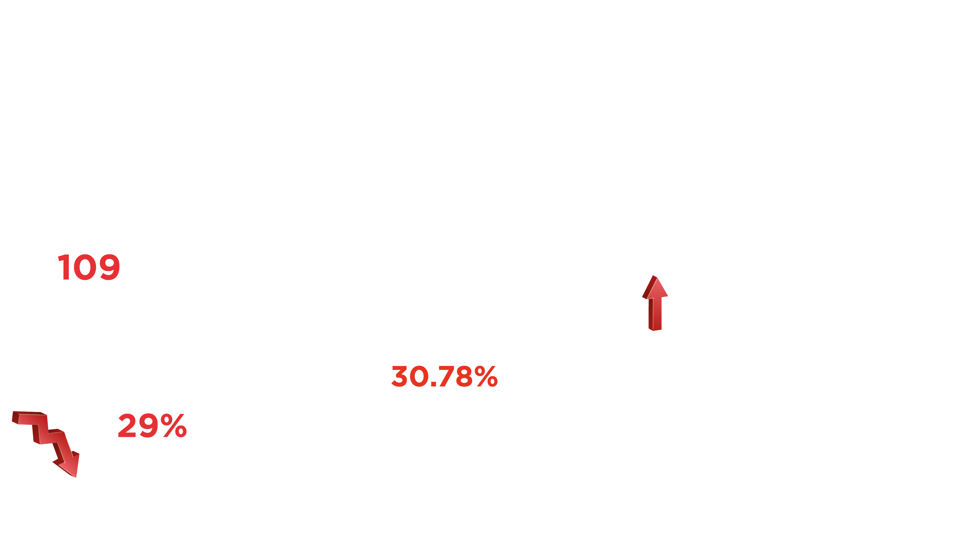
ACTOS DE INICIO POR MASCARILLA

